Slide 1
肠内肠外营养制剂处方审核要点
北医三院药剂科 李潇潇
2025.6.7

Slide 2
营养处方审核的一般步骤
营养支持的适应证
营养支持的启动时间
营养支持的途径
肠内营养处方的合理性
肠外营养处方的合理性

Slide 3
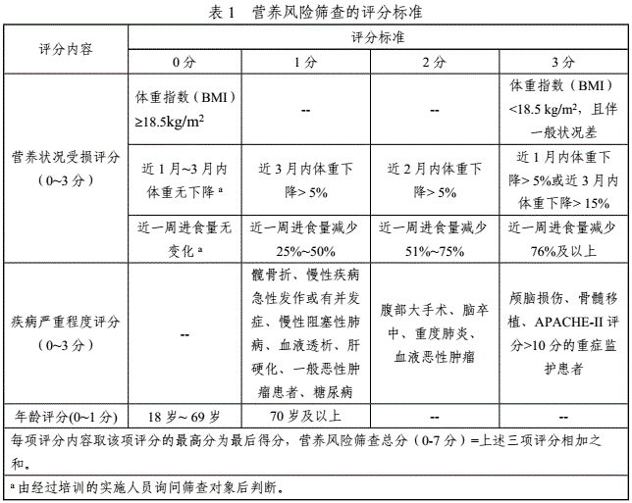
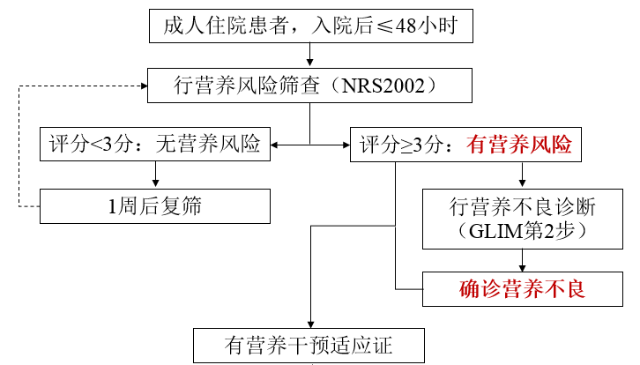
营养支持的适应证

Slide 4
营养支持的启动时间
生命体征平稳

Slide 5
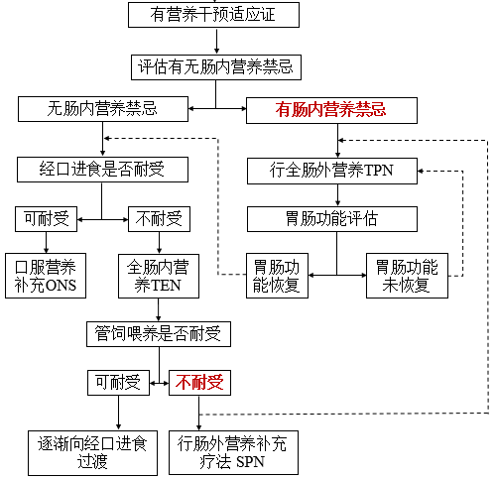
营养支持的途径
口服营养补充ONS
全肠内营养TEN
补充性肠外营养SPN
全肠外营养TPN
经口进食

Slide 6
肠内营养的处方审核要点
是否符合肠内营养使用的适应证？
制剂选择是否合理？
是否兼顾管路使用维护？

Slide 7
肠内营养的适应证
如果胃肠道功能正常，且能安全使用，首选肠内营养
如果有一段肠道功能正常，就利用这一段肠道
----给予途径的艺术
如果一段肠道有部分功能，也要使用这一段有部分功能的肠道
----给予途径与配方的完美结合

Slide 8
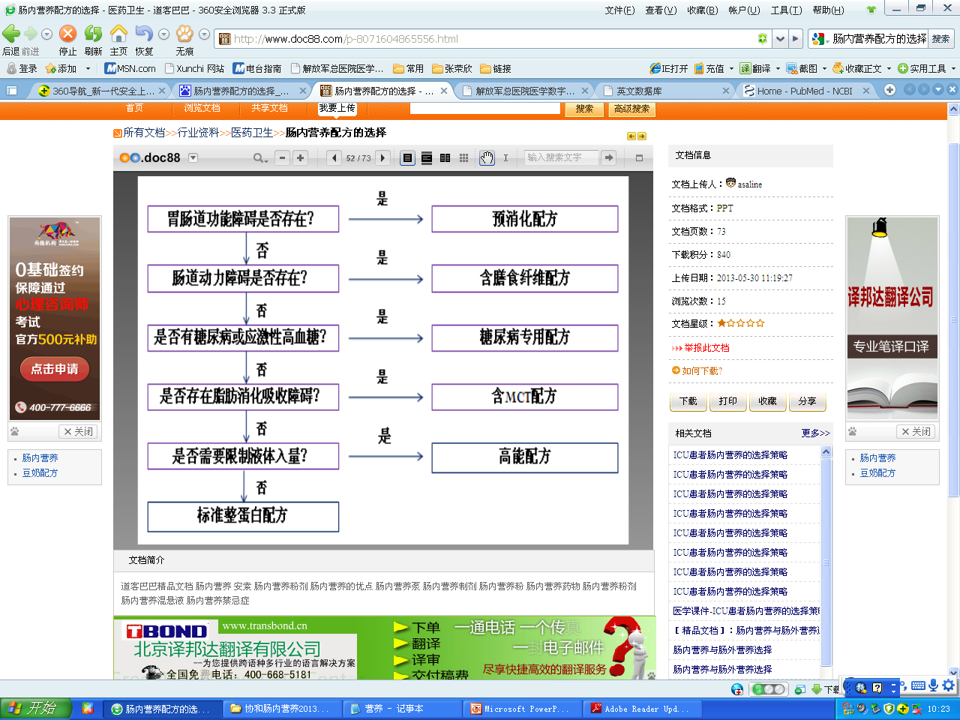
肠内营养处方的合理性

Slide 9
肠内营养制剂的选择
普通全营养素配方
全营养素配方
按营养素组成分类
疾病特异性配方
组件配方
不同组件配方
短肽配方
低聚配方
按分子量大小分类
氨基酸配方
高聚配方
整蛋白配方

Slide 10
肠内营养处方的合理性：渗透压
渗透压
等渗：<350mOsm/kgH₂O
中等高渗：350～550mOsm/kgH₂O
显著高渗：>550mOsm/kgH₂O
婴儿渗透压：150～380mOsm/kgH₂O
婴儿最高渗透压：<460mOsm/kgH₂O
渗透压在350～500 mOsm/kg为与血液晶体等渗配方 ，理论上为胃内喂养的最佳吸收配方
各种营养成分对渗透压的影响
营养素 | mOsm/g
葡萄糖、果糖 | 5.5
蔗糖、乳糖 | 2.3
低聚糖 | <1.1
游离氨基酸 | 5.8
整蛋白 | 无影响
脂肪 | 无影响

Slide 11
肠内营养处方的合理性：蛋白质
 | 乳清蛋白 | 酪蛋白 | 大豆蛋白 | 水解蛋白
生物效价 | 较高 | 适中 | 较低 | 低于乳清蛋白和酪蛋白
生物利用度 | 99.30% | 97.16% | 92.55% | 93.72%
吸收率 | 好 | 适中 | 较差 | 适中
增强免疫力 | 有 | 无 | 无 | 无
调节血脂 | 无 | 无 | 有 | 无
价格 | 高 | 中 | 低
来源 | 动物奶源 | 动物奶源 | 大豆 | 任何含氮源的动物体，如皮 肤、毛发、肌肉、骨骼等

Slide 12
肠内营养处方的合理性：蛋白质
EN制剂类别 |  | 商品名 | 蛋白质En% | 蛋白质来源
预消化配方 | 短肽、氨基酸配方 | 百普力/素 | 16 | 乳清蛋白
 | 氨基酸配方 | 维沃 | 15.3 | 不详
整蛋白配方 | 标准配方 | 安素 | 14 | 大豆蛋白、酪蛋白
 |  | 瑞素 | 15 | 大豆蛋白、酪蛋白
 |  | 能全力/素 | 16 | 酪蛋白
 |  | 佳维体 | 15.5 | 酪蛋白
 | 糖尿病配方 | 瑞代 | 15 | 大豆蛋白
 |  | 康全力 | 17.1 | 大豆蛋白
 |  | 伊力佳 | 16.7 | 酪蛋白
 | 高能量配方 | 瑞高 | 20 | 大豆蛋白、酪蛋白
 |  | 瑞先 | 15 | 大豆蛋白、酪蛋白
 |  | 能全力 | 16 | 酪蛋白
 | 脂代谢障碍配方 | 康全甘 | 20 | 酪蛋白
 | 肿瘤配方 | 瑞能 | 18 | 大豆蛋白、酪蛋白

Slide 13
肠内营养处方的合理性：脂肪
EN制剂类别 |  | 商品名 | 脂肪%
预消化配方 | 短肽、氨基酸配方 | 百普力/素 | 15
 | 氨基酸配方 | 维沃 | 2.4
整蛋白配方 | 标准配方 | 安素 | 32
 |  | 瑞素 | 30
 |  | 能全力/素 | 35
 |  | 佳维体 | 30
 | 糖尿病配方 | 瑞代 | 32
 |  | 康全力 | 38.3
 |  | 伊力佳 | 49
 | 高能量配方 | 瑞高 | 35
 |  | 瑞先 | 35
 |  | 能全力 | 35
 | 脂代谢障碍配方 | 康全甘 | 30
 | 肿瘤配方 | 瑞能 | 50

Slide 14
肠内营养处方的合理性：MCT
EN制剂类别 |  | 商品名 | 脂肪En% | MCT EN% | MCT占脂肪%
预消化配方 | 短肽、氨基酸配方 | 百普力/素 | 15 | 7 | 47
 | 氨基酸配方 | 维沃 | 2.4 | 0 | 0
整蛋白配方 | 标准配方 | 瑞素 | 30 | 11 | 37
 |  | 瑞先 | 35 | 11.4 | 33
 |  | 瑞高 | 35 | 20 | 57
 | 脂代谢障碍配方 | 康全甘 | 30 | 18 | 60
 | 肿瘤配方 | 瑞能 | 50 | 16 | 32

Slide 15
肠内营养处方的合理性：膳食纤维
制剂 类型 | 商品名 | DF种类 | DF（g/L） | 可溶性% | 不可溶%
标准 配方 | 能全力 | 低聚果糖、菊粉、阿拉伯胶、大豆纤维、 耐消化淀粉、纤维素 | 15 | 47 | 53
 | 纽纤素 | 多聚果糖、水溶性及非水溶性 | 15
 | 佳维体 | 大豆纤维、燕麦纤维、阿拉伯胶、羟甲基 纤维、 果糖寡聚体 （FOS） | 10.6 | 76 | 23.5
糖尿病 配方 | 康全力 | 低聚果糖、菊粉、阿拉伯胶、大豆纤维、 耐消化淀粉、纤维素 | 15 | 80 | 20
 | 瑞代 | 大豆纤维 | 15 | 6 | 94
 | 伊力佳 | 大豆多糖、低聚糖果糖、果糖寡聚体（FOS） | 14.4
高能量 配方 | 瑞先 | 菊粉、燕麦淀粉、抗性淀粉 | 20 | 67 | 33
 | 能全力 | 低聚果糖、菊粉、阿拉伯胶、大豆纤维、 耐消化淀粉、纤维素 | 15 | 47 | 53

Slide 16
肠内营养的处方审核要点
是否符合肠内营养使用的适应证？
制剂选择是否合理？
是否兼顾管路使用维护？

Slide 17
肠外营养的处方审核要点
是否符合肠外营养适应证
是否有其他药物
必要组分有无缺失
液量是否足够
途径选择是否合适
患者疾病、生理情况（可参考相关指南）
  制剂选择
  能量合理性
  氨基酸是否足够
  糖脂比
相容性与稳定性

Slide 18
是否符合肠外营养适应证？
NRS 2002 ≥ 3分
预计持续5～10天不能正常进食
肠道无法使用（无法进行肠内营养）
  肠穿孔、肠梗阻、吸收不足或动力障碍等
  缺血性肠道疾病、放射性肠炎、难治性呕吐等
  永久性的胃肠道异常（短肠综合征等）

Slide 19
是否有其他药物？
不推荐其他药物加入肠外营养液中！
药物类别 | 上市品种
碳水化合物 | 葡萄糖注射液
脂肪乳 | 脂肪乳注射液、中/长链脂肪乳、结构脂肪乳、ω-3鱼油脂肪乳、多种油脂肪乳
氨基酸 | 复方氨基酸注射液、小儿复方氨基酸、丙氨酰谷氨酰胺
电解质 | 氯化钾注射液、氯化钠注射液、葡萄糖酸钙注射液、氯化钙注射液、硫酸镁注射液、门冬氨酸钾镁注射液、甘油磷酸钠注射液、复合磷酸氢钾注射液
微量营养素 | 水溶性维生素、脂溶性维生素、复合维生素、多种微量元素
水 | 0.9%氯化钠、5%葡萄糖、葡萄糖氯化钠注射液、灭菌注射用水

Slide 20
必要组分有无缺失
氨基酸
脂肪乳
葡萄糖
电解质（钠、钾、钙、镁、磷、微量元素）
维生素（脂溶性、水溶性）

Slide 21
液量是否足够？
液量mL=1500+[20(体重kg−20)]
约30-50ml/kg/d
该液量是患者一天所需所有液量
计算TPN也量时应刨除治疗药物液量（300-500 mL）
目标：维持尿量1000-2000mL

Slide 22
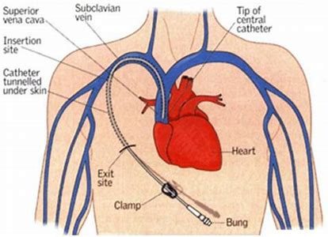
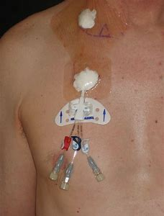
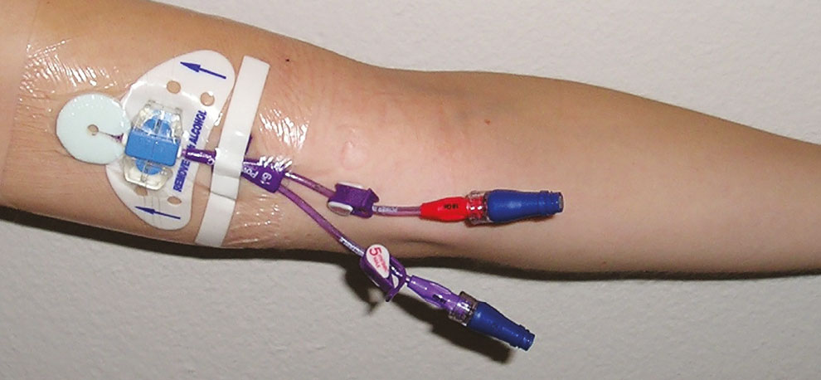
途径选择是否合适？
≤900mOsm/L 可通过外周静脉输注
>900mOsm/L 应通过中心静脉输注
中心静脉途径
  锁骨下静脉置管
  PICC
  输液港

Slide 23
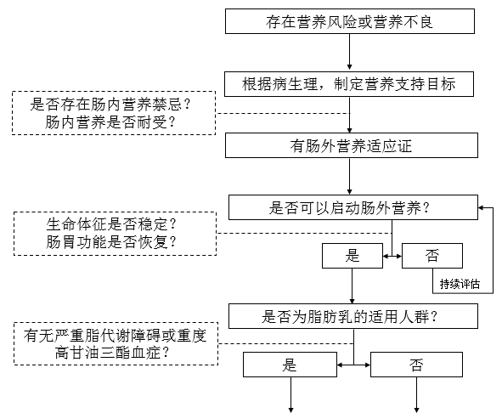
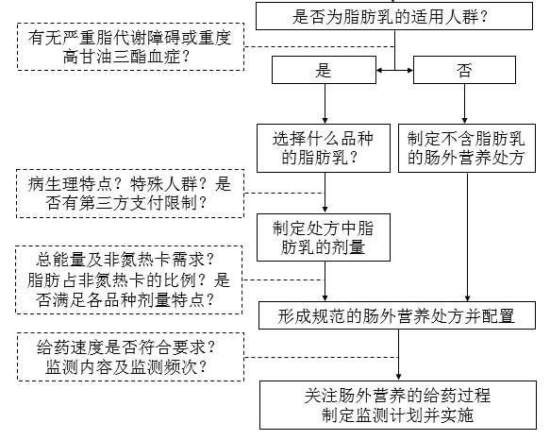
制剂选择是否合适？——脂肪乳

Slide 24
制剂选择是否合适？——氨基酸
平衡型氨基酸（适合常规患者）
疾病型（不能通过氨基酸数量推测类型）
  9AA (肾用：必须氨基酸)
  15AA (肝用：支链氨基酸比例高)
  3AA (肝用：纯支链氨基酸) (缬、亮、异亮)
特殊(丙氨酰谷氨酰胺、儿童型)
注：丙氨酰谷氨酰胺、3AA不能单用

Slide 25
制剂选择是否合适？——维生素
水溶性维生素注射液
脂溶性维生素注射液
注射用多种维生素

Slide 26
总能量是否合适？
Basal Energy Expenditure
Harris-Benedict公式 ( A: 岁，H: cm，W: kg )
BEE男性(kcal/day) = 66.47+13.75W+5.0H–6.76A
BEE女性(kcal/day) = 655.10+9.56W+1.85H–4.68A
应激系数
大手术 | 1.1-1.2
感染 | 1.2
骨折 | 1.2-1.4
外伤 | 1.4-1.6
败血症 | 1.6
烧伤 | 1.6-2
Total Energy Expenditure (TEE)
TEE = BEE X 应激系数 X 活动系数
活动系数
卧床 | 1.2
下床活动 | 1.3

Slide 27
总能量是否合适？
总能量简便计算
无应激 | 25 Kcal/kg
轻度应激 | 28 Kcal/kg
中度应激 | 30 Kcal/kg
重度应激 | 35 Kcal/kg
BMI=实际体重（kg）/身高（m） /身高（m）
中国正常成人：18.5~24
营养不足 <18.5； 超重 >24； 肥胖 >28
理想体重 =身高（cm）-105
营养不足及正常：实际体重
超重20%：校正体重=(0.25)*(实际体重−理想体重)+理想体重

Slide 28
各组分能量如何计算？
脂肪 g = 脂肪的能量 / 9
葡萄糖 g = 葡萄糖的能量 / 3.4
根据制剂浓度（w/v）推算出相应的体积ml
X
无水葡萄糖 | 4 kcal/g
葡萄糖Dextrose | 3.4 kcal/g

Slide 29
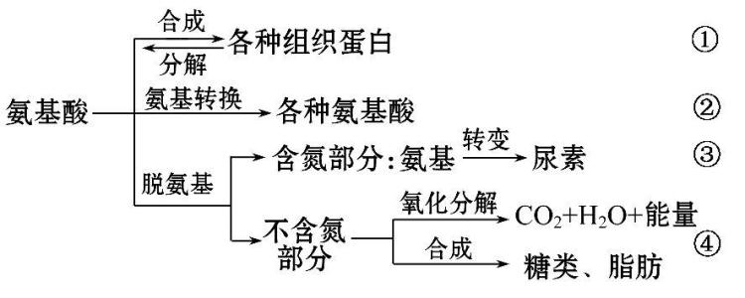
总能量是否包含氨基酸？
补充氨基酸的目的？
我们的意愿能否控制身体的代谢？
最终都要代谢……

Slide 30
氨基酸是否足够？
氨基酸需要量估算
正常 | 0.8-1.0 g/kg/day
轻度应激 | 1.0-1.2 g/kg/day
中度应激 | 1.2-1.5 g/kg/day
重度应激 | 1.5-2.0 g/kg/day
肝性脑病 | 0.8-1.0 g/kg/day
肾损* | 0.6-0.8 g/kg/day

Slide 31
非氮热卡分配是否适宜？
非氮热卡
30%脂肪
（或40%）
70%葡萄糖
（或60%）
肿瘤患者恶液质 50%
呼吸系统疾病 50%
脂肪超60 %，无法代谢

Slide 32
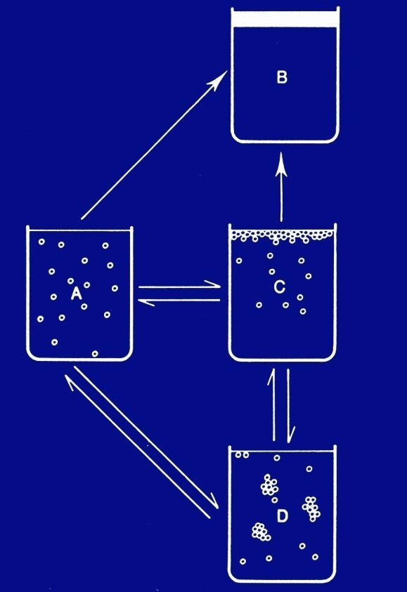
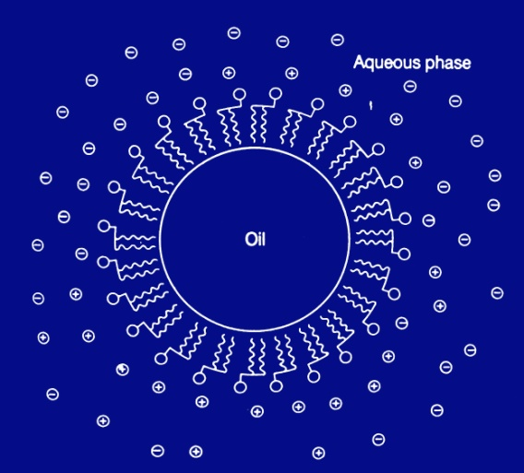
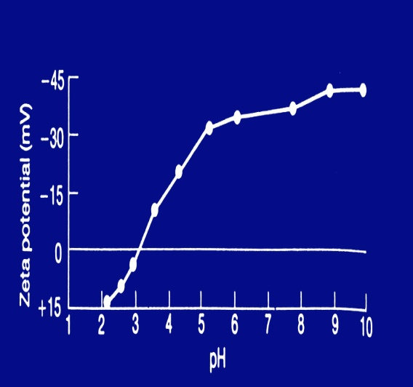
是否稳定？
一价离子<150 mmol/L
二价离子<10 mmol/L
乳粒表面电位
乳化剂
pH 8
-35mV
改变表面电位的因素
pH 降低
添加电解质
乳粒变大
脂肪乳析出过程

Slide 33
肠外营养的处方审核要点
是否符合肠外营养适应证
是否有其他药物
必要组分有无缺失
液量是否足够
途径选择是否合适
患者疾病、生理情况（可参考相关指南）
  制剂选择
  能量合理性
  氨基酸是否足够
  糖脂比
相容性与稳定性

Slide 34
小结
口服营养补充ONS
全肠内营养TEN
补充性肠外营养SPN
全肠外营养TPN
经口进食

Slide 35
案例信息
患者，男，73岁，因大便发黑3个月入院。查体：身高170cm，体重60kg。食欲略有下降，入院前3个月内体重下降5kg。胃镜发现胃小弯有肿物伴出血。入院后置入PICC，拟于在6d后行胃大部切除术。
辅助检查：
项目 | 结果
WBC (×10⁹/L) | 25.44 ↑
NEUT(%) | 96.10 ↑
PA (mg/L) | 406.80
TP (g/L) | 74.70
ALB (g/L) | 41.30
ALT(IU/L) | 14.90
AST (IU/L) | 14.20 ↓
ALP(IU/L) | 69.50
TBIL (umol/L) | 16.50
项目 | 结果
BUN (mmol/L) | 4.72
SCr (umol/L) | 86.30
Glu (mmol/L) | 8.3 ↑
K (mmol/L) | 4.40
Na (mmol/L) | 141.00
Cl (mmol/L) | 102.00
Ca (mmol/L) | 2.37
P(mmol/L) | 1.05
Mg (mmol/L) | 0.92

Slide 36
案例信息
患者，男，73岁，因大便发黑3个月入院。查体：身高170cm，体重60kg。食欲略有下降，入院前3个月内体重下降5kg。胃镜发现胃小弯有肿物伴出血。入院后置入PICC，拟于在6d后行胃大部切除术。
Step1: 是否有营养风险筛查？

Slide 37
案例信息
患者，男，73岁，因大便发黑3个月入院。查体：身高170cm，体重60kg。食欲略有下降，入院前3个月内体重下降5kg。胃镜发现胃小弯有肿物伴出血。入院后置入PICC，拟于在6d后行胃大部切除术。
Step1: 是否有营养风险筛查？
Step2: 启动时机？ 提示：指南关键词：胃癌+营养
Step3: 途径？
Notes:
术前ONS
术中NCJ
术后或需要SPN

Slide 38
案例信息
患者，男，73岁，因大便发黑3个月入院。查体：身高170cm，体重60kg。食欲略有下降，入院前3个月内体重下降5kg。胃镜发现胃小弯有肿物伴出血。入院后置入PICC，拟于在6d后行胃大部切除术。
Step1: 是否有营养风险筛查？
Step2: 启动时机？
Step3: 途径？
Step4: 术后，营养目标？

Slide 39
营养处方
药品名称 | 用药剂量
50%GS | 400ml
5%GNS | 600ml
11.4%复方氨基酸 | 500ml
20%中长链脂肪乳 | 250ml
氯化钾 | 3 g
葡萄糖酸钙 | 1g
甘油磷酸钠 | 10ml
多种微量元素 | 10ml
水溶性维生素 | 1瓶
脂溶性维生素 | 10ml
胰岛素注射液 | 28iu
营养目标
  能量 25Kcal/(kg﹒d)
  蛋白质 1.0 g/(kg﹒d)
  血糖稳定
  水、电解质平衡
  出入量平衡

Slide 40
营养处方
药品名称 | 用药剂量
50%GS | 400ml
5%GNS | 600ml
11.4%复方氨基酸 | 500ml
20%中长链脂肪乳 | 250ml
氯化钾 | 3 g
葡萄糖酸钙 | 1g
甘油磷酸钠 | 10ml
多种微量元素 | 10ml
水溶性维生素 | 1瓶
脂溶性维生素 | 10ml
胰岛素注射液 | 28iu
CHO
AA
有多少？
.
电解质
维生素
微量元素
FAT

Slide 41
营养处方
药品名称 | 用药剂量
50%GS | 400ml
5%GNS | 600ml
11.4%复方氨基酸 | 500ml
20%中长链脂肪乳 | 250ml
氯化钾 | 3 g
葡萄糖酸钙 | 1g
甘油磷酸钠 | 10ml
多种微量元素 | 10ml
水溶性维生素 | 1瓶
脂溶性维生素 | 10ml
胰岛素注射液 | 28iu
CHO
AA
200g，1050ml
57g，500ml
.
电解质
维生素
微量元素
FAT
50g，250ml

Slide 42
能量是否足够？
药品名称 | 用药剂量
50%GS | 400ml
5%GNS | 600ml
11.4%复方氨基酸 | 500ml
20%中长链脂肪乳 | 250ml
氯化钾 | 3 g
葡萄糖酸钙 | 1g
甘油磷酸钠 | 10ml
多种微量元素 | 10ml
水溶性维生素 | 1瓶
脂溶性维生素 | 10ml
胰岛素注射液 | 28iu
患者目前体重为60kg，身高170cm，77岁
按Harris-Benedict公式，基础代谢率为:
BEE(男)kcal/d=66.47+13.75W+5.0H-6.76A
= 66.47+13.7560+5.0×170-6.76×77
= 1220kcal/d
总能量 = 1220kcal/d × 1.2(应激) ×1.1(活动）
= 1610kcal
按应激状态早期每天能量消耗25kcal/kg，总能量消耗为1500kcal/d
60kg ×25 kcal/kg = 1500 kcal

Slide 43
蛋白质是否合理？
药品名称 | 用药剂量
50%GS | 400ml
5%GNS | 600ml
11.4%复方氨基酸 | 500ml
20%中长链脂肪乳 | 250ml
氯化钾 | 3 g
葡萄糖酸钙 | 1g
甘油磷酸钠 | 10ml
多种微量元素 | 10ml
水溶性维生素 | 1瓶
脂溶性维生素 | 10ml
胰岛素注射液 | 28iu
60kg ×(0.8 ～ 1.0 ) g/kg = 48 ～ 60 g
选择适宜的氨基酸制剂：
11.4%复方氨基酸注射液500mL
蛋白质量：500× 11.4%= 57g（氮量9.12g）
相当于提供蛋白质：0.95g/kg
相当于提供能量： 57g×4kcal/g=228kcal

Slide 44
蛋白质是否合理？
药品名称 | 用药剂量
50%GS | 400ml
5%GNS | 600ml
11.4%复方氨基酸 | 500ml
20%中长链脂肪乳 | 250ml
氯化钾 | 3 g
葡萄糖酸钙 | 1g
甘油磷酸钠 | 10ml
多种微量元素 | 10ml
水溶性维生素 | 1瓶
脂溶性维生素 | 10ml
胰岛素注射液 | 28iu
非氮热卡 = 总能量-氨基酸的能量
= 1500kcal-228kcal = 1272kcal
选择适宜的脂肪乳制剂：
20%中长链脂肪乳注射液250mL
脂肪乳含量：250×20%= 50g
提供能量： 50g×9kcal/g=450kcal
（参考说明书490kcal）
确定葡萄糖的用量：
葡萄糖供能：1272kcal-490kcal=782kcal
葡萄糖质量：782kcal÷3.4kcal/g=230g

Slide 45
液量是否合理？
药品名称 | 用药剂量
50%GS | 400ml
5%GNS | 600ml
11.4%复方氨基酸 | 500ml
20%中长链脂肪乳 | 250ml
氯化钾 | 3 g
葡萄糖酸钙 | 1g
甘油磷酸钠 | 10ml
多种微量元素 | 10ml
水溶性维生素 | 1瓶
脂溶性维生素 | 10ml
胰岛素注射液 | 28iu
液量mL/day = 1500mL+[(20mL/kg)(体重kg−20kg)]
= 2300mL
其他治疗药物液量 = 500mL
TPN液量 = 2300-500mL = 1800mL
液量的控制通过选择不同浓度的葡萄糖注射液来实现
葡萄糖注射液
950mL
230g
50%GS | 400ml
10%GS | 0ml
5%GNS | 600ml
(1000mL | 230g)
氨基酸：500mL
脂肪乳：250mL
其 他：100mL

Slide 46
审核要点
药品名称 | 用药剂量
50%GS | 400ml
5%GNS | 600ml
11.4%复方氨基酸 | 500ml
20%中长链脂肪乳 | 250ml
氯化钾 | 3 g
葡萄糖酸钙 | 1g
甘油磷酸钠 | 10ml
多种微量元素 | 10ml
水溶性维生素 | 1瓶
脂溶性维生素 | 10ml
胰岛素注射液 | 28iu
  能量密度 25 kcal/kg
  蛋白质 1 g/kg
  糖脂比 62%:38%（782/490）
  热氮比 140:1（1270/9.12）
  总液量 1810 mL
  一价阳离子浓度 84.3 mmol/L
  二价阳离子浓度 1.2 mmol/L
  渗透压 1135 mOsm/L

Slide 47
感谢您的聆听 ！

